Slide 1
építészet – oktatás – könyvtár bme építészettörténeti és műemléki tanszék könyvtára
Szakkönyvtári Seregszemle
Központi Statisztikai Hivatal könyvtára
Budapest, 2019.03.12.
Kollár Mária

Slide 2
a tanszéki könyvtárakról
Magyarországi Könyvtárak Adatbázisa
Országos Könyvtári Statisztika
Országos Dokumentumellátó Rendszer – statisztika
Szakirodalom

Slide 3
Szakkönyvtár – terminológia
A szakkönyvtár feladata
valamely tudományterület vagy ismeretág tartalmának, reprezentációja
dokumentumtipológiailag nem kötött gyűjtése
egy körülhatárolható felhasználói kör
adott tudományhoz köthető szakmai információs igényének teljes, azonnali és pontos kielégítése.
Minden olyan intézmény, amely a könyvtári rendszer egésze szempontjából szükséges szakkönyvtári feladatok ellátására képes és ezeket vállalja is, és amelynek működése nem idegen a könyvtári intézmény alapvonásaitól, az adott feladat szempontjából szakkönyvtárnak tekinthető.

Slide 4
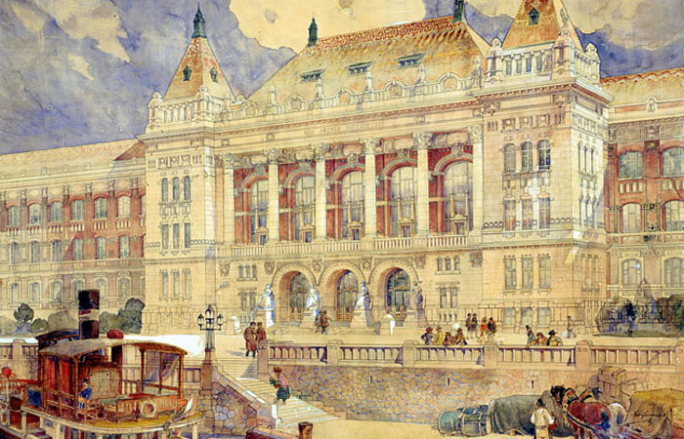
építészettörténet-oktatás
1870/1871 tanév – Magyar Királyi József Műegyetem
Kép forrása: https://www.bme.hu/egyetem-multja-tortenete

Slide 5
építészettörténet-oktatás
Műépítészet tanszék –
Középkori építéstan tanszék –
Középkori építészeti tanszék
1870- Steindl Imre
1902- Schulek Frigyes
1915- Möller István
1932-1944 Csányi Károly

Slide 6
építészettörténet-oktatás
Száraz-, Mű- és Díszépítészeti Tanszék – Újkori Építéstani Tanszék
1872- Hauszmann Alajos
1913- Hültl Dezső
1940- Friedrich Loránd
Ókori Építészeti Tanszék
1887- Cziegler Győző
1905- Nagy Virgil
1923- Wälder Gyula

Slide 7
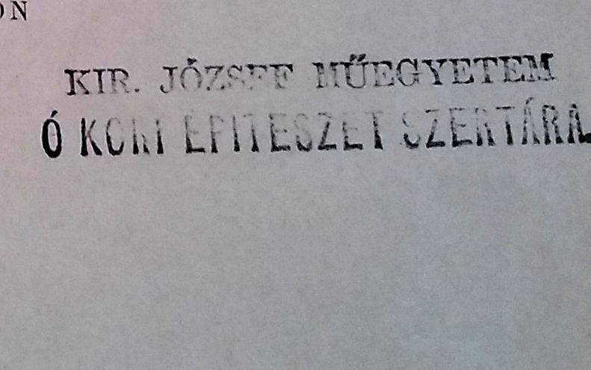

Slide 9
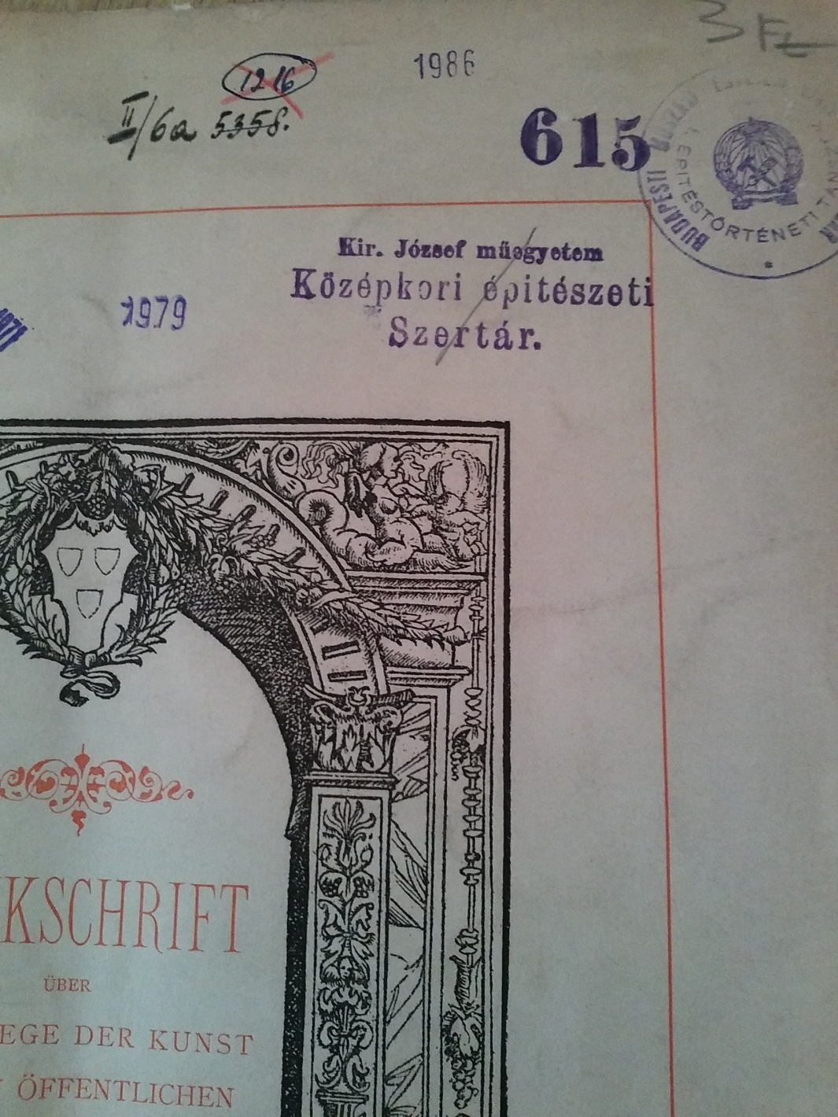

Slide 11
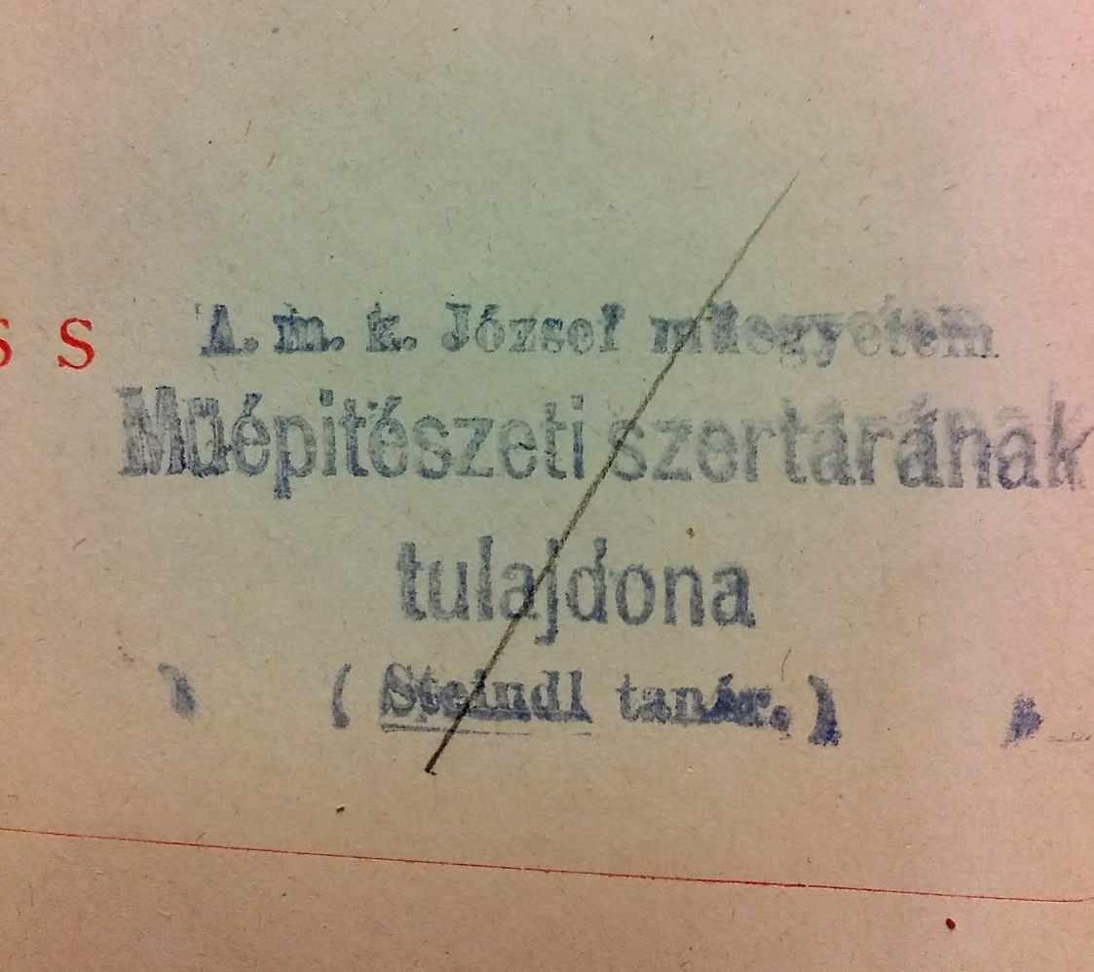

Slide 13
építészettörténet-oktatás
Többszöri átalakulás
1945- Rados Jenő, Kardos György, Major Máté
Építészettörténeti Tanszék –
Építészettörténeti és Elméleti Intézet –
Építészettörténeti és Műemléki Tanszék
1957- Major Máté, Bonta János, Zádor Mihály, Istvánfi Gyula, Mezős Tamás, Krähling János, Kalmár Miklós, Krähling János

Slide 14
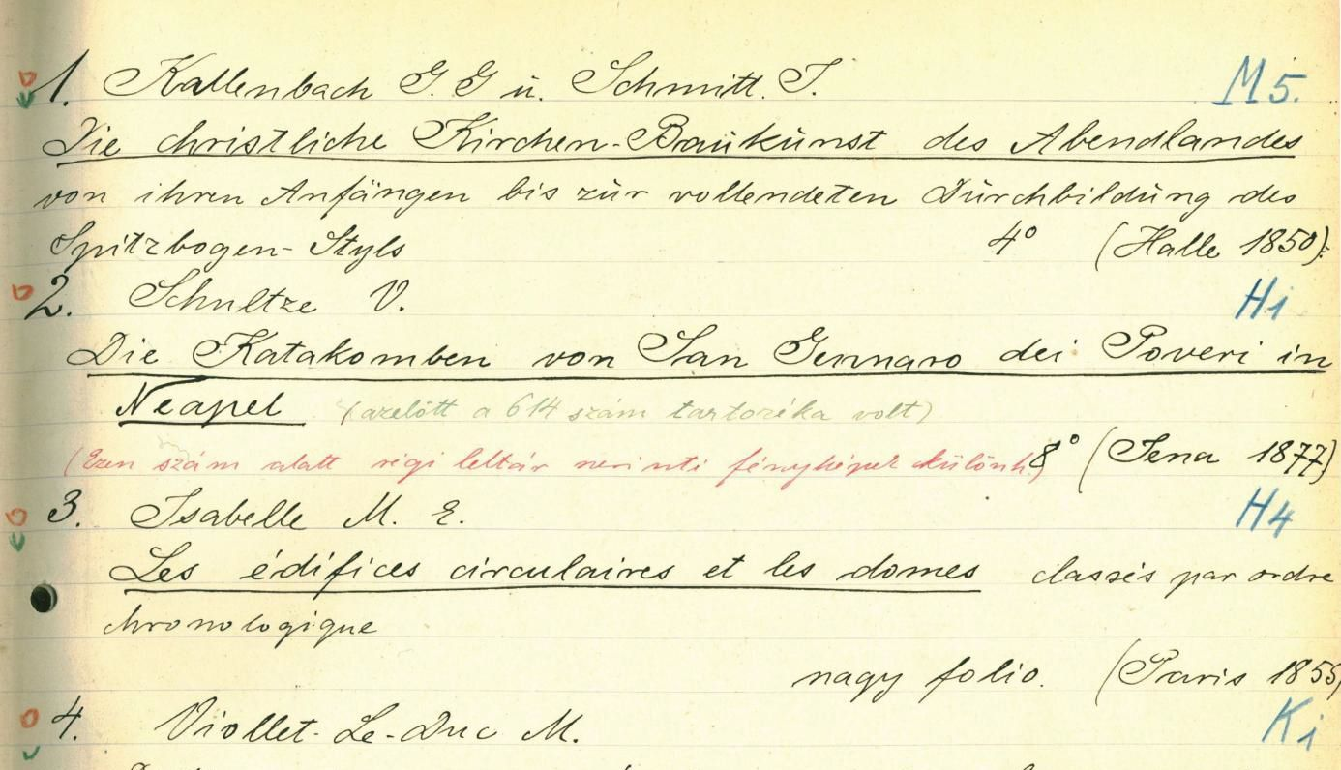

Slide 15
ÉMT tanszéki könyvtár / jellemzők
Korábbi tanszékek gyűjteményeinek egyesítése
Az építészképzés, építészettörténet oktatás szempontjából országosan is egyedi gyűjtemény!
Gyűjteményszervezési szempontok, gyűjtőkör esetében az alapok változatlanok.

Slide 16
ÉMT tanszéki könyvtár / jellemzők
Nyilvánosság foka: korlátozottan nyilvános.
Szakkönyvtári funkció: külsősök számára
helyben használat és a referensz szolgáltatások
elérhetőek.
Ellentmondás: tanszéki könyvtárnak nem feladata
országos hatókörű szolgáltatás.

Slide 17
ÉMT tanszéki könyvtár / jellemzők
Gyűjtőkör: egyetemes és magyar építészettörténet, építészetelmélet, műemlékvédelem; határtudományok: történelem, vallás, néprajz, helytörténet, képzőművészet, iparművészet stb.
Állomány: 23 ezer kötet (20 e kötet könyv, 3000 kötet folyóirat)
A BME kari és tanszéki könyvtárai között a második legnagyobb gyűjtemény!

Slide 18
ÉMT tanszéki könyvtár / jellemzők
Dokumentumtípusok: könyv, folyóirat, műemlékvédelmi szakmérnöki szakdolgozatok, muzeális dokumentumok
Nyelv: magyar, angol, német, francia, olasz, orosz + kisebb nyelvek
Katalógusok:
Szirén IKR
BME OMIKK - Aleph / 2112 rekord (2017.12.31.)

Slide 19
ÉMT tanszéki könyvtár / jellemzők
Feladatok:
a tanszéki oktatás szakirodalommal való ellátása (oktatók, hallgatók)
kutatástámogatás, tudásmenedzsment
hallgatói eredményesség támogatása (tehetséggondozás)
A tanszék szerves egységeként kell működnie!
Testreszabott szolgáltatásokat kell nyújtania!

Slide 20
ÉMT Tanszéki könyvtár / használók / használati szokások
Oktatók:
kölcsönzés csak néhány napra, órára
tartós használat (oktatott tantárgy, jegyzetírás)
tudományos kutatás – publikálás, műemlékvédelmi tudományos dokumentációk készítése
Doktoranduszok:
speciális kutatási területek
tudományos kutatás – publikálás, műemlékvédelmi tudományos dokumentációk készítése

Slide 21
ÉMT Tanszéki könyvtár / használók / használati szokások
Hallgatók:
Kutatás (komplex tervezés, diplomaterv)
Szakmérnöki képzés (szakdolgozat)
Tudományos Diákköri Konferenciához kutatás
Külföldi hallgatók
Külsős olvasók:
Kutatás
Tudományos publikálás (másolási és közlési céllal)

Slide 22
ÉMT Tanszéki könyvtár / SZOLGÁLTATÁSOK
Nyitva tartás:
Tanszéki munkatársak számára 9-17 óráig
Hallgatók, külsősök: 3 óra / heti 4 nap
Kölcsönzés – tanszéki és ÉPK munkatársak
Helyben használat – mindenki
Referensz szolgáltatások – szakirodalom kutatás – különböző mélységben mindenki
Könyvtárközi kölcsönzés – tanszéki munkatársak, hallgatók

Slide 23
ÉMT Tanszéki könyvtár / SZOLGÁLTATÁSOK
Másolatszolgáltatás:
Digitális másolat készítés magáncélra
Új szolgáltatás:
Digitális másolat készítés közlési célra
Digitális másolat kérése magáncélra
Digitális másolat kérése közlési célra

Slide 24
ÉMT Tanszéki könyvtár / SZOLGÁLTATÁSOK
Tanszéki, kari és szakmai rendezvények helyszíne
„Hírlevél” – tanszéki és beiratkozott ÉPK dolgozók
aktuális tanszéki könyvtári információk
más könyvtárakkal kapcsolatos közérdekű információk
új beszerzések / havonta
beérkezett folyóiratok és tartalomjegyzékeik
adatbázishírek
hivatkozások

Slide 25
ÉMT Tanszéki könyvtár / SZOLGÁLTATÁSOK
Tanszéki könyvtár Facebook oldalának működtetése
átvett tartalmak
adatbázis-hírek, közhasznú információk
saját tartalmak:
tanszéki könyvtár hírek
tanszéki események
könyvtári dokumentumok bemutatása stb.
Tanszéki Instagram oldal adminisztrálása

Slide 26
ÉMT Tanszéki könyvtár / gyűjtemény- és szolgáltatásfejlesztési célok, lehetőségek
TANSZÉKI INFORMÁCIÓ- ÉS TUDÁSTÁR
Tanszéki Rajztár
tervrajzok
hallgatói felmérési rajzok
fényképek
nyomatok

Slide 27
ÉMT Tanszéki könyvtár / gyűjtemény- és szolgáltatásfejlesztési célok, lehetőségek
Hallgatói beadott feladatok
Hallgatói felmérések
TDK dolgozatok
Tudományos dokumentációk
Kéziratok
Irattári anyagok
Fényképek
Tanszéki diagyűjtemény

Slide 28
források
A felsőoktatási könyvtárak stratégiai fejlesztési irányai 2018-2023 http://ekk.org.hu/sites/default/files/EKFJ_2018_2023a.pdf
Krähling János - Fehér Krisztina - Jobbik Eszter - Kollár Mária : A Műegyetem középkori építéstan tanszékének címjegyzéke - oktatásmódszertani és könyvtártörténeti adalékok a magyar építészképzés történetéhez. Architectura Hungariae, 17 (2018) 2. 33-159. http://real.mtak.hu/id/eprint/85059
Orbán Éva: Kutatók információs igényei az Állatorvos-tudományi Könyvtár felmérése alapján. In: Buzási Éva - G. Szabó Sára- Kiss Gábor (szerk.): Könyvtárak a tudomány és a felsőoktatás szolgálatában : tanulmányok.vári Kaposvár : KE Egy. Kvt., 2016. 11-18.
Rózsa Dávid: Szakkönyvtárak a holnap határán, Budapest : KSH Kvt., 2018.
Varga Katalin: A szakkönyvár. In: Horváth Tibor - Papp István (szerk).: Könyvtárosok kézikönyve III., Budapest : Osiris, 2003. 108-110.

Slide 29
KÖSZÖNÖM A FIGYELMET!

